Slide 1
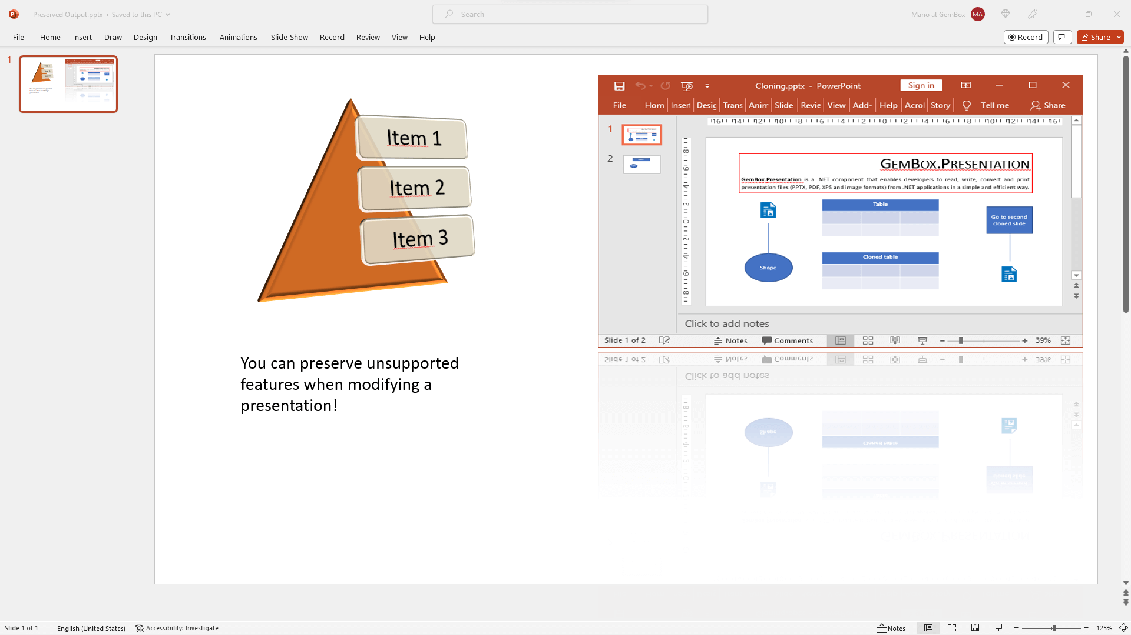
Item 1
Item 2
Item 3

